Slide 1
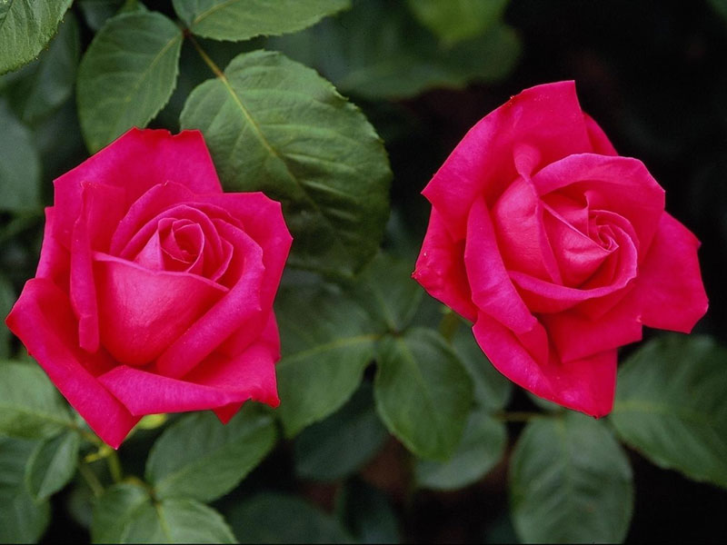
সবাইকে লাল গোলাপের শুভেচ্ছা ও অভিনন্দন।
মোহাম্মদ ওয়ালী খান,
সহকারি শিক্ষক,
কাজৈর ইসলামিয়া দাখিল মাদ্রাসা, পলাশ, নরসিংদী।
শ্রেণিঃ দশম
বিষয়ঃ সাধারণ গণিত
অধ্যায়ঃ পরিমিতি

Slide 2
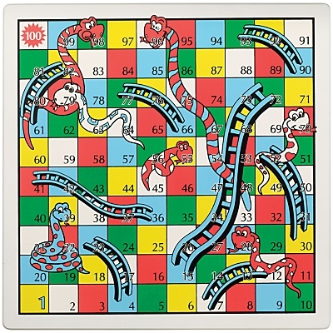
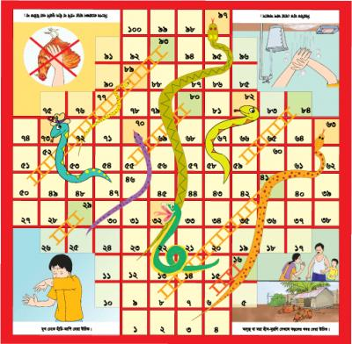
লুডু

Slide 3
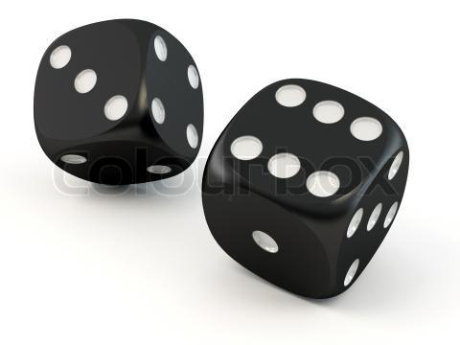
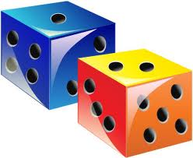
লুডু খেলা পরিচালনার জন্য কী লাগে?
ছক্কা

Slide 4
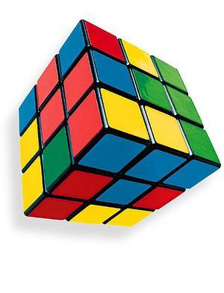
ছক্কা দেখতে কোন ঘনবস্তুর মতো?
ঘনক

Slide 5
ঘনক সম্পর্কিত গাণিতিক সমস্যা ও তার সমাধান

Slide 6
শিখনফল
এই পাঠ শেষে শিক্ষার্থীরা ............
ঘনক কী তা বলতে পারবে।
ঘনকের সম্পূর্ণ তলের ক্ষেত্রফল, আয়তনের সূত্র ও কর্ণের সূত্র বলতে পারবে।
ঘনক সম্পর্কিত গাণিতিক সমস্যার সমাধান করতে পারবে।

Slide 7
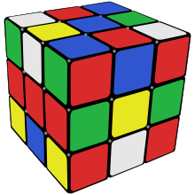
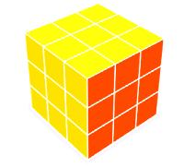
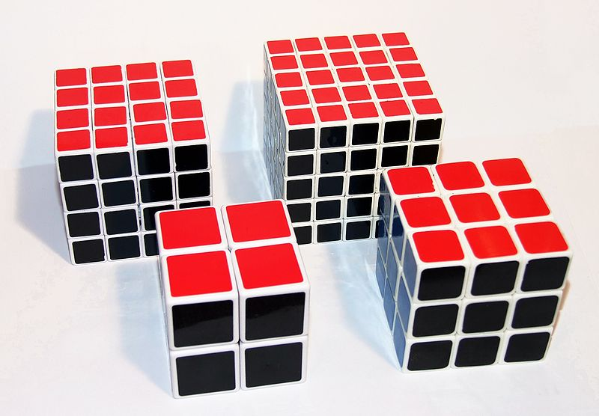
ঘনক
উচ্চতা
প্রস্থ
দৈর্ঘ্য
সমান দৈর্ঘ্য, প্রস্থ ও উচ্চতা বিশিষ্ট ঘনবস্তুকে ঘনক বলে।

Slide 8
ঘনকের ক্ষেত্রফল
প্রস্থ, a
ক্ষেত্রফল=
6
ক্ষেত্রফল=a²
6
দৈর্ঘ্য , a
ঘনকের এক তলের ক্ষেত্রফল= দৈর্ঘ্য × প্রস্থ
= (a × a) বর্গ একক
= a² বর্গ একক

Slide 9
a²
a²
a²
a²
a²
a²
সমগ্র তলের ক্ষেত্রফল = 6a² বর্গ একক

Slide 10
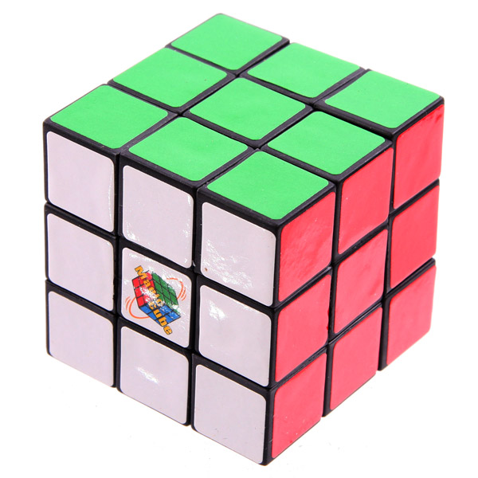
ঘনকের আয়তন
, a
উচ্চতা
দৈর্ঘ্য
, a
, a
প্রস্থ
ঘনকের আয়তন =দৈর্ঘ্য × প্রস্থ × উচ্চতা
=(a × a × a) ঘন একক
=a³ ঘন একক

Slide 11
বর্গের কর্ণ
ক্ষেত্রফল=
6
a
বর্গের কর্ণ
, a√2
6
a
আমরা জানি,
অতিভুজ^{২}=লম্ব^{২}+ভুমি^{২}
বা, কর্ণ^{২}=
=
(a²+a² ) বর্গ একক
2a² বর্গ একক
সুতরাং বর্গের কর্ণ = একক
a√2

Slide 12
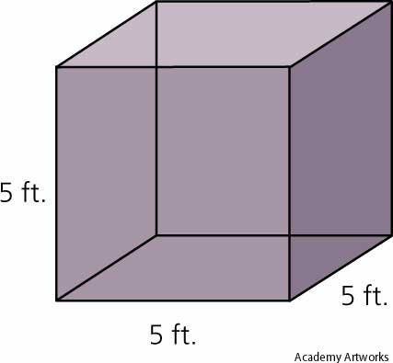
ঘনকের কর্ণ
আমরা জানি,
আয়তকার ঘনবস্তুর কর্ণ^{২} =দৈর্ঘ্য^{২}+প্রস্থ^{২}+উচ্চতা^{২}
বা, ঘনকের কর্ণ^{২} = (a²+a²+a² ) বর্গ একক
= 3a² বর্গ একক
সুতরাং ঘনকের কর্ণ = a√3 একক
a√3
a
ঘনকের কর্ণ,
a
a

Slide 13
ঘনকের কর্ণ, a√3
বর্গের কর্ণ, a√2

Slide 14
দলীয় কাজ
ঘনকের তলের কর্ণ 8 সে.মি. হলে সম্পূর্ণ তলের ক্ষেত্রফল কত?
ঘনকের আয়তন 27 ঘন সে.মি. হলে এর কর্ণ কত?
ঘনকের এক তলের ক্ষেত্রফল 36 বর্গ সে.মি. হলে এর কর্ণ কত?

Slide 15
মূল্যায়ন
নিচের প্রশ্নগুলোর উত্তর দাও
ঘনকের তল কয়টি?
ঘনকের প্রত্যেক তলের ক্ষেত্রফলের সূত্র কী?
বর্গের কর্ণের সূত্র কী?
ঘনকের আয়তনের সূত্র কী?
3 সে.মি. ধার বিশিষ্ট ঘনকের তলের ক্ষেত্রফল কত?
ঘনকের কর্ণ 2√3 সে.মি. হলে এর ধার কত?

Slide 16
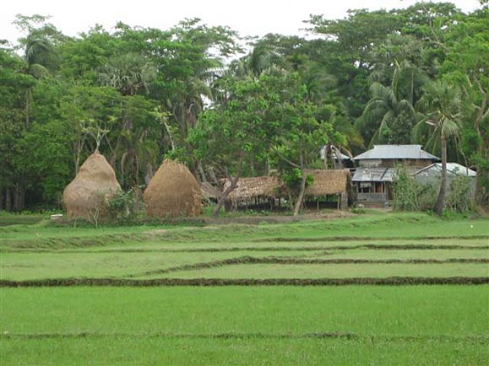
বাড়ির কাজ
১। ঘনকের সম্পূর্ণ তলের ক্ষেত্রফল 96 বর্গ সে.মি. হলে এর কর্ণ এবং প্রত্যেক তলের কর্ণ নির্ণয় কর।
২। 3, 4 ও 5 সে.মি. ধার বিশিষ্ট লোহার নিরেট ঘনককে গলিয়ে একটি নতুন ঘনক তৈরী করা হলো। নতুন ঘনকের ধার এবং এর সম্পূর্ণ তলের ক্ষেত্রফল নির্ণয় কর।

Slide 17
সবাইকে ধন্যবাদ

